Slide 1

République Algérienne Démocratique et Populaire Ministère de l’Enseignement Supérieur et de la Recherche Scientifique
Université Abderrahmane Mira de Bejaïa
Faculté des Sciences Exactes Département de Recherche Opérationnelle
Mini-projet présenté
dans le cadre de la préparation du Diplôme de Licence En Mathématiques Appliquées
Introduction à Networkx et les réseaux de neurones
Sous la direction de :
Mlle. Aoudia
Année universitaire:2023-2024

Slide 2
Présenté par:

Slide 3
Présenté par:
MESROUR LOUNIS
MOKHTARI ANIS BADREDINE
OURTILANE MOHAND

Slide 4

Plan de travail
PARTIE I
PARTIE II
CHAPITRE I:
CHAPITRE I:
CHAPITRE II:
CHAPITRE II:

Slide 5
Plan de travail
PARTIE I
PARTIE II
CHAPITRE I:
CHAPITRE I:
Théorie des graphes
Les Réseaux de neurones
CHAPITRE II:
CHAPITRE II:
Networkx
Application

Slide 6
INTRODUCTION GÉNÉRALE
Notre projet s’articule autour de la théorie des graphes ,de la modélisation des réseaux de neurones, ainsi que la présentation de l’outil informatique networkx. La théorie des graphes et les réseaux de neurones sont des sous domaines des mathématiques appliquées . Qui sont utilisés dans divers domaines.

Slide 7
PREMIÈRE PARTIE

Slide 8
CHAPITRE I
Théorie des graphes

Slide 9
Qu'est-ce qu'un graphe ?
Un graphe est une représentation visuelle des objets réels et des relations (ou liens) qui existe entre eux. Mathématiquement, Un graphe G=(V,E) est défini par l’ensemble fini V=(v1,v2, . . . , vn) dont les éléments sont appelés sommets , et par l’ensemble fini E=(e1, e2,. . . , em) dont les éléments sont appelés arêtes . Une arête e de l’ensemble E est définie par une paire non ordonnée de sommets, appelés les extrémités de e.

Slide 10
Types de graphes
Les types de graphes incluent les graphes non orientés, les graphes orientés, les graphes pondérés, les graphes complets ,graphes connexes , et graphes bipartie etc. Chaque type de graphe a des caractéristiques et des applications spécifiques.

Slide 11
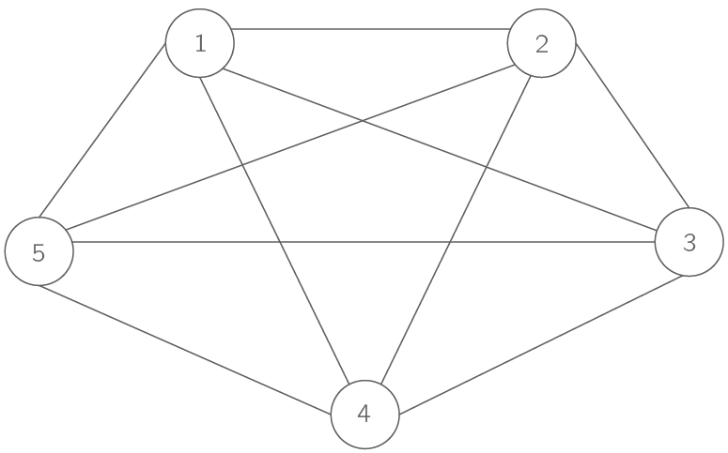
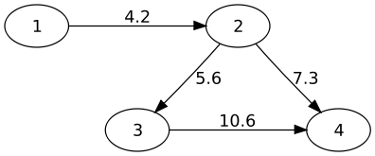
Types de graphes
Voici un graphe pondéré orienté
Un graphe complet

Slide 12
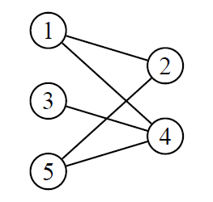
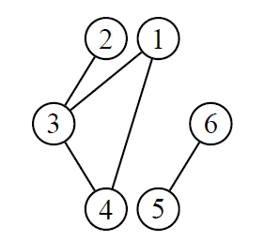
Types de graphes
Graphe non connexe
Graphe bipartie

Slide 13
Propriétés d’un graphes
Les caractéristiques importantes des graphes comprennent l’ordre, la taille, les degrés des sommets, les chemins, les chaines , les cycles , les circuits, etc. Ces propriétés sont cruciales pour comprendre le comportement et les applications des graphes.

Slide 14
Applications de la théorie des graphes
Domaines d'application
Exemples concrets
La théorie des graphes est largement utilisée dans les réseaux sociaux, la logistique, la planification des transports les télécommunications, etc. Elle offre des outils puissants pour résoudre un large éventail de problèmes.
Des applications pratiques incluent la détermination du plus court chemin, la planification des horaires, la modélisation des réseaux de transport, l'analyse des réseaux sociaux, etc. Les graphes offrent des solutions élégantes à des problèmes complexes.

Slide 15
Algorithmes classiques
I.Algorithmes de parcours
II.Recherche du plus court chemin

Slide 16
Algorithmes classiques
I.Algorithmes de parcours
1-Parcours en profondeur (Depth-First Search – DFS)
L’algorithme de recherche en profondeur est utilisé pour parcourir tous les nœuds d’un
Graphe en suivant les arêtes en profondeur. Il explore les nœuds autant que possible avant de
Faire marche arrière. Cet algorithme est utilisé pour détecter les cycles dans un graphe et pour
Trouver un chemin entre deux nœuds.

Slide 17
Algorithmes classiques
I.Algorithmes de parcours
2-Parcours en largeur (Breadth-First Search – BFS)
L’algorithme de recherche en largeur est utilisé pour parcourir tous les nœuds d’un graphe.
En utilisant une exploration en largeur. Il commence par un nœud de départ, puis explore tout.
Ses voisins avant de passer aux voisins des voisins. Cet algorithme peut être utilisé pour trouver.
Le plus court chemin entre deux nœuds d’un graphe non pondéré.

Slide 18
Algorithmes classiques
I- Algorithmes de parcours
II- Recherche du plus court chemin

Slide 19
II.Recherche du plus court chemin
La recherche des chemins les plus courts
est un problème fondamental en théorie des
graphes, qui consiste `a trouver le chemin de cout minimal (poids, distance, temps, etc.) entre
deux nœuds dans un graphe. Il existe plusieurs algorithmes classiques pour résoudre ce problème,
selon le type de graphe . Voici quelques algorithmes :
— Algorithme de Dijkstra :: Cet algorithme résout le problème du plus court chemin dans
un graphe pondéré, où tous les poids des arêtes sont positifs.
— Algorithme de Bellman-Ford :: Cet algorithme résout le problème du plus court chemin
dans un graphe pondéré, même en présence d’arêtes de poids négatifs (mais pas de
cycles de poids négatifs).

Slide 20
CHAPITRE II
Networkx

Slide 21
COMMENT CRÉER UN GRAPHE SUR NETWORKX ?
On peut crée un graphe on utilisons l’une des classes suivant:
nx.Graph() :pour les graphes non orientés
nx.DiGraph() :pour les graphes orientés
nx.MultiGraph(): pour des liens multiples
nx.MultiDiGraph(): pour les graphes orientés avec liens multiples

Slide 22
VISUALISATION DES GRAPHES
NetworkX simplifie la visualisation des graphes grâce à son intégration avec Matplotlib. On peut dessiner et visualiser un graphe en appelant certain commande de python :
import matplotlib.pyplot as plt:cette commande permet d’imporer le module pyplot
nx.draw():cette commande permet de dessiner le graphe
plt.show():cette commande permet d’afficher le graphe
NetworkX offre de nombreuses options pour personnaliser l’aspect visuel du graphe. On
peut spécifier la couleur, l’épaisseur des arêtes, la taille des noeuds. Par exemple : nx.draw(G,with labels=True, node color=’blue’, node size=2000, edge color=’black’, width=2)

Slide 23
EXTRACTION DES PROPRIETES DES GRAPHES
Il existe de nombreuses fonctions dans Networkx pour récupérer les différentes propriétés d’un graphe. on va citer ces fonction :
G.number_of_nodes() : renvoie le nombre de noeuds dans le graphe .
G.number_of_edges() : renvoie le nombre d’arêtes dans le graphe.
G.nodes : renvoie la liste de noeuds .
G.edges : renvoie la liste de d’arêtes .
G.degree() : renvoie un objet qui répertorie les degrés de tous les noeuds dans le graphe

Slide 24
EXTRACTION DES PROPRIETES DES GRAPHES
Il existe de nombreuses fonctions dans Networkx pour récupérer les différentes propriétés d’un graphe. on va citer ces fonction :
list(G.adj[node]’) : renvoie la liste des noeuds voisins du noeud spécifie dans le graphe
nx.cycle_basis() : pour trouver une base de cycles dans le graphe G. Cette fonction
renvoie une liste de cycles, chacun représente sous forme de liste de noeuds.
nx.connected_components() : pour trouver les composantes connexes dans le graphe
. Cette fonction renvoie un générateur contenant des ensembles de noeuds, chaque ensemble
représentant une composante connexe du graphe.
nx.to_numpy_array(): Cette fonction convertit le graphe en une matrice d’adjacence
24

Slide 25
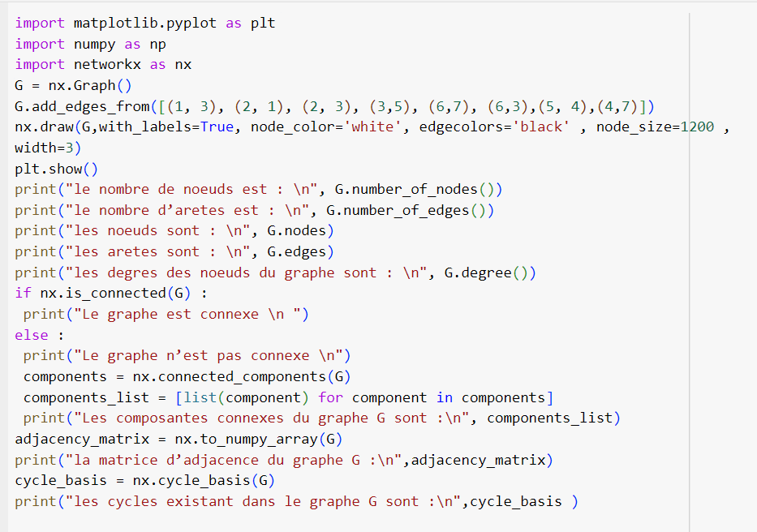
EXEMPLE
Voici un exemple qui met en pratique toutes les commandes qu’on a citées.

Slide 26
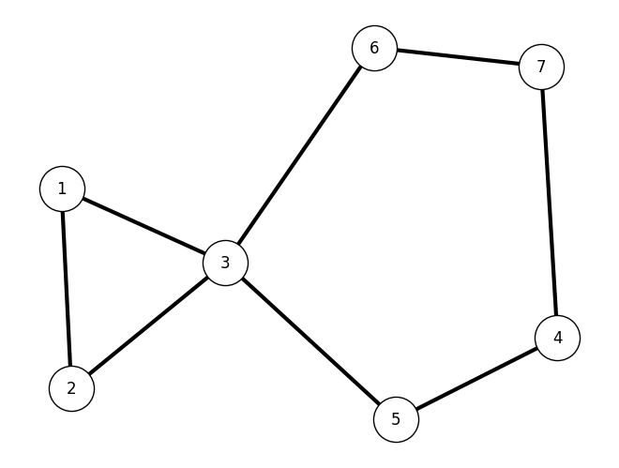
Voici la sortie du programme qu’on a écrit au dessus,d'abord la figure
et ensuite les sorties qui sont les propriétés du graphe.

Slide 27
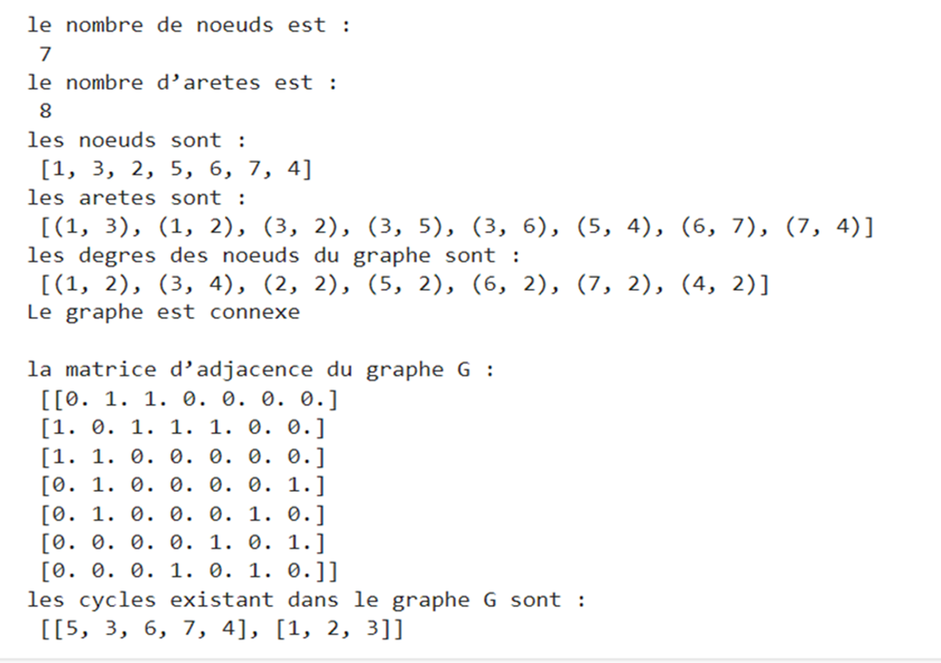
Voici la sortie du programme qu’on a écrit au dessus,d'abord la figure
et les sorties qui sont les propriétés du graphe.

Slide 28
ALGORITHMES DE GRAPHES
De nombreux algorithmes sont implémentes pour l’étude des graphes dans la bibliothèque Networkx, On présente ici simplement les fonctions de parcours en largeur (et en profondeur) ainsi que la recherche de plus court chemin :
Les parcours en profondeur (Depth-First Search)
on utilise la fonction nx.dfs_tree(G,source) pour construire un arbre du parcour en profondeur
du graphe en commençant par le nœud source et nx.dfs_edges(G,source) produit
des arêtes dans l’ordre du parcours en profondeur.
Recherche du chemin le plus court
pour rechercher le chemin le plus court entre deux noeuds ,on utilise la fonction nx.shortest_path
les parcours en largeur (Breadth-First Search en anglais, souvent abrège BFS)
on utilise la fonction nx.bfs_tree(G,source) pour construire un arbre du parcour en largeur
du graphe en commençant par le nœud source et nx.bfs_edges(G,source) produit
des arêtes dans l’ordre du parcours en largeur.

Slide 29
DEUXIÈME PARTIE

Slide 30
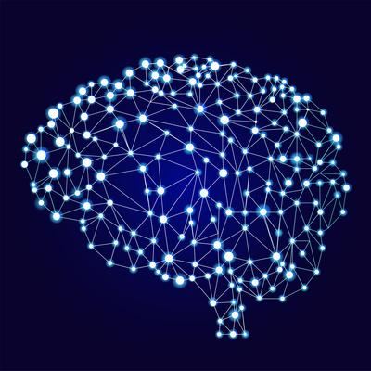
CHAPITRE I :

Slide 31
CHAPITRE I
Les réseaux de neurones

Slide 32
QU’EST-CE QU’UN RÉSEAU DE NEURONES ?
Les réseaux de neurones sont des modelés informatiques inspires par le fonctionnement du cerveau humain. Un réseau de neurones est composé de couches de neurones interconnectes, où chaque neurone est une unité de calcul élémentaire. L’apprentissage dans les réseaux de neurones est souvent supervise, où le réseau ajuste ses poids et ses biais pour minimiser une fonction de perte, afin de produire des prédictions précises. Les réseaux de neurones sont largement utilisés dans des domaines tels que la vision par ordinateur, le traitement du langage naturel, la reconnaissance de la parole, la robotique et bien d’autres.

Slide 33
MODÉLISATION D’UN NEURONE
Les réseaux de neurones artificiels sont des modelés mathématiques inspires de la biologie. Le neurone artificiel, est né initialement du d´désir de modéliser le fonctionnement d’un neurone
biologique.

Slide 34
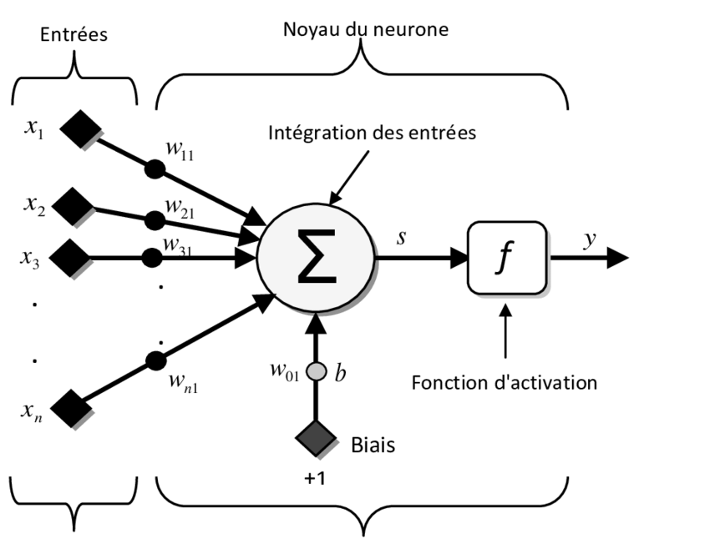
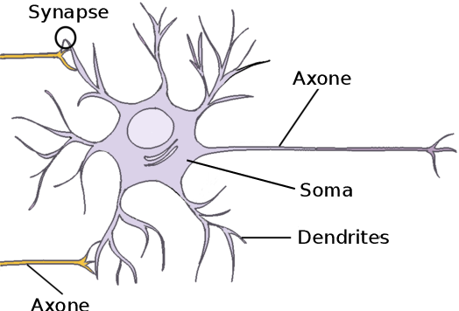
MODÉLISATION D’UN NEURONE

Slide 35
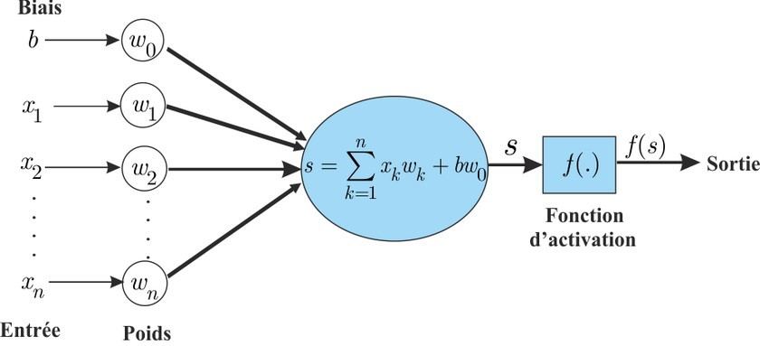
STRUCTURE ET FONCTIONNEMENT DE NEURONES
I- Modèle d’un neurone formel

Slide 36
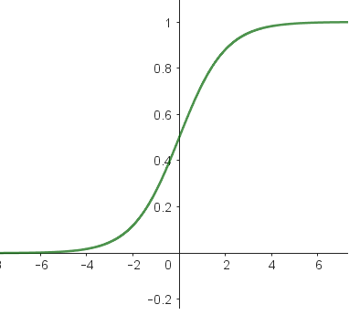
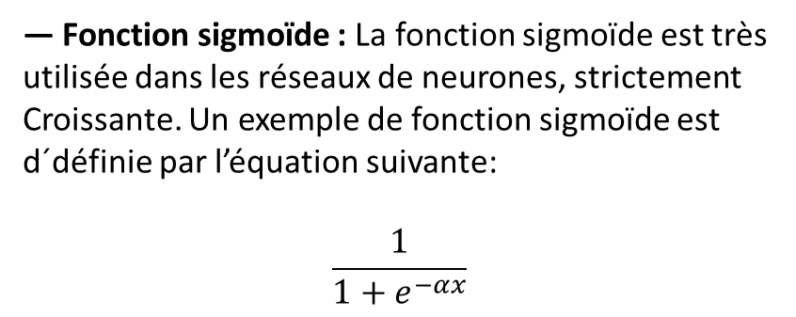
STRUCTURE ET FONCTIONNEMENT DE NEURONES
II-Fonction d’activation
Il existe plusieurs fonctions d’activation. Nous pouvons citer les types suivants :
— Fonction sigmoïde : La fonction sigmoïde est très utilisée dans les réseaux de neurones, strictement Croissante. Un exemple de fonction sigmoïde est d´définie par l’équation suivante:
$$\frac{1}{1+e^{−αx}}$$

Slide 37
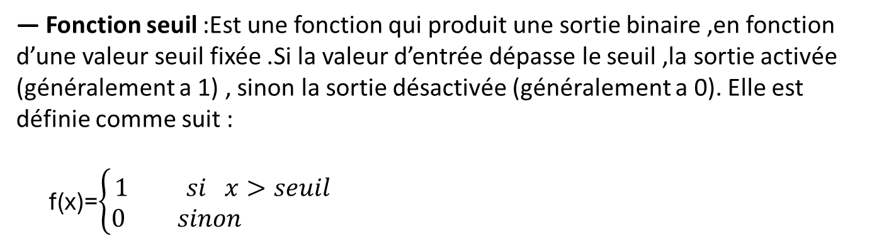
STRUCTURE ET FONCTIONNEMENT DE NEURONES
II-Fonction d’activation
Il existe plusieurs fonctions d’activation. Nous pouvons citer les types suivants :
— Fonction seuil :Est une fonction qui produit une sortie binaire ,en fonction d’une valeur seuil fixée .Si la valeur d’entrée dépasse le seuil ,la sortie activée (généralement a 1) , sinon la sortie désactivée (généralement a 0). Elle est définie comme suit :
f(x)=$\left\{\begin{aligned}1 si x>seuil \\ 0 sinon \end{aligned}\right.$

Slide 38
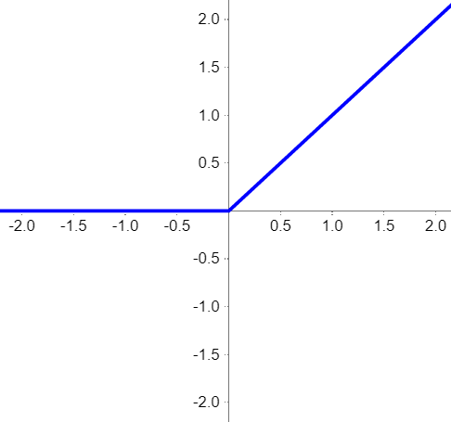
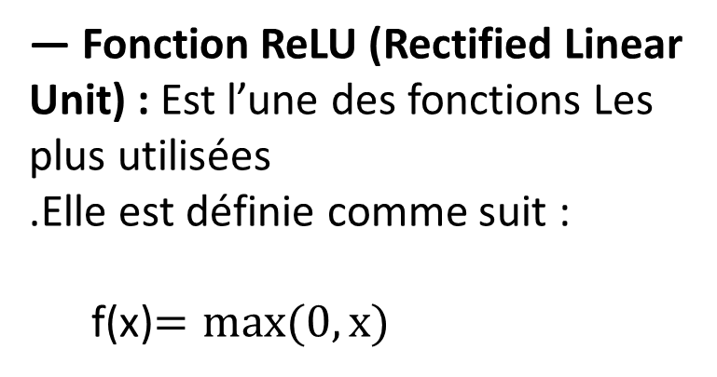
STRUCTURE ET FONCTIONNEMENT DE NEURONES
II-Fonction d’activation
Il existe plusieurs fonctions d’activation. Nous pouvons citer les types suivants :
— Fonction ReLU (Rectified Linear Unit) : Est l’une des fonctions Les plus utilisées
.Elle est définie comme suit :
f(x)$=max(0,x)$

Slide 39
LES DIFFÉRENTS TYPES DE RÉSEAUX DE NEURONES ARTIFICIELS
Il existe plusieurs types de réseaux de neurones, chacun adapté à des tâches spécifiques en fonction de la structure et de l’architecture du réseau. Voici quelques-uns des types les plus courants :

Slide 40
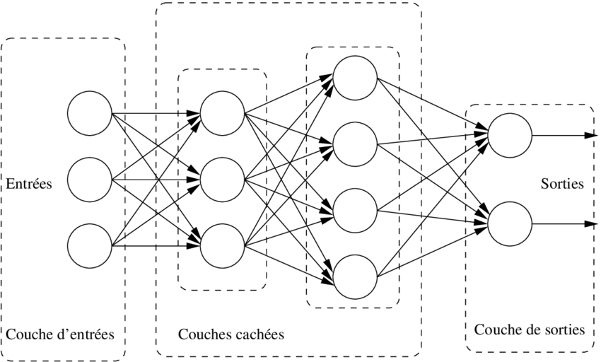
LES DIFFÉRENTS TYPES DE RÉSEAUX DE NEURONES ARTIFICIELS
I-Réseaux de neurones Feed-Forward (réseaux de neurones multicouches)
Les réseaux Feed-Forward sont la forme la plus simple de réseaux de neurones. ils se composent de plusieurs couches de neurones, chaque neurone étant connecté à tous les neurones de la couche suivante. Ils sont utilisés pour des tâches comme la classification, la régression et la reconnaissance de motifs.

Slide 41
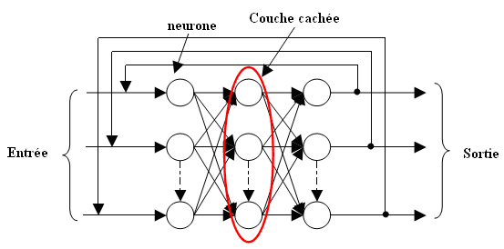
LES DIFFÉRENTS TYPES DE RÉSEAUX DE NEURONES ARTIFICIELS
II- Réseaux de neurones récurrents (RNN)
Ce sont des réseaux de neurones spécialisés qui utilisent le contexte des entrées lors du calcul de la sortie. La sortie dépend des entrées et des sorties calculées précédemment. Ainsi, les RNN conviennent aux applications où les informations historiques sont importantes. Ces réseaux nous aident à prévoir les séries chronologiques dans les applications commerciales et à prévoir les mots dans les applications de type chatbot. Ils peuvent fonctionner avec différentes longueurs d’entrée et de sortie et nécessitent une grande quantité de données.

Slide 42
L’APPRENTISSAGE PROFOND
L’apprentissage profond fonctionne en utilisant des réseaux de neurones artificiels pour apprendre des représentations hiérarchiques des données . Voici une explication simplifiée de son fonctionnement :
Initialisation : Au début du processus d’apprentissage, les poids des connexions entre les neurones du réseau de neurones sont généralement initialisés aléatoirement.
Propagation avant (forward propagation) : Lorsqu’une donnée est introduite dans le réseau, elle est propagée à travers les différentes couches de neurones, de la couche d’entrée à la couche de sortie. `A chaque couche, les données sont transformées par des opérations mathématiques, généralement des multiplications de matrices suivies de l’application d’une fonction d’activation.

Slide 43
L’APPRENTISSAGE PROFOND
L’apprentissage profond fonctionne en utilisant des réseaux de neurones artificiels pour apprendre des représentations hiérarchiques des données . Voici une explication simplifiée de son fonctionnement :
Calcul de l’erreur : Une fois que les données ont été propagées à travers le réseau et que la sortie finale est générée, l’erreur entre la sortie prédite et la sortie réelle est calculée à l’aide d’une fonction de perte ou de coût. Cette fonction mesure `a quel point les prédictions du réseau diffèrent des véritables valeurs cibles.
Rétropropagation (backpropagation) : L’erreur est ensuite propagée en arrière à travers le réseau à l’aide de l’algorithme de rétropropagation. Cela permet de calculer les gradients de l’erreur par rapport aux poids du réseau, ce qui indique comment les poids doivent être ajustés pour réduire l’erreur.

Slide 44
L’APPRENTISSAGE PROFOND
L’apprentissage profond fonctionne en utilisant des réseaux de neurones artificiels pour apprendre des représentations hiérarchiques des données . Voici une explication simplifiée de son fonctionnement :
Mise à jour des poids : Les poids du réseau sont mis à jour en utilisant les gradients calculés lors de la rétropropagation, souvent à l’aide d’algorithmes d’optimisation tels que la descente de gradient stochastique (SGD) ou ses variantes, comme Adam ou RMSprop.
Itération : Les étapes de propagation avant, de calcul de l’erreur, de rétropropagation et de mise à jour des poids sont répétées de manière itérative sur de nombreuses itérations jusqu’ à ce que le réseau atteigne un niveau de performance satisfaisant sur les données d’entraînement.

Slide 45
L’APPRENTISSAGE PROFOND
L’apprentissage profond fonctionne en utilisant des réseaux de neurones artificiels pour apprendre des représentations hiérarchiques des données . Voici une explication simplifiée de son fonctionnement :
Evaluation : Une fois l’entraînement terminé, le réseau peut être évaluer sur des données de test pour évaluer sa performance sur des données qu’il n’a pas vu pendant l’entraînement. Ce processus d’apprentissage profond permet au réseau de neurones d’ajuster ses poids pour minimiser l’erreur entre ses prédictions et les vraies valeurs cibles, ce qui lui permet d’apprendre à effectuer des tâches telles que la classification, la régression, la génération de données.

Slide 46
CHAPITRE Ii

Slide 47
CHAPITRE II
Application

Slide 48
PROBLÉMATIQUE ?
Dans cette partie , Nous présentons un exemple d’approximation d’une courbe à l’aide d’un réseau de neurones. Cet exemple montre et détaille comment résoudre un problème de régression non linéaire avec TensorFlow.
Après avoir crée le réseau de neurones, nous allons le dessiner avec Networkx.
La suite de ce chapitre a été réalisée en ligne sur Google Colaboratory.

Slide 49
Création du Réseau de Neurones
I-Définition du problème
Le but de cet exemple est d’approximer une fonction non linéaire donnée par l’équation suivante :
Y = 0.1 ∗ X ∗ cos(X)
Les points bleus représente un échantillon de notre jeu d’apprentissage, la ligne rouge est l’approximation faite par le réseau de neurones artificiel.

Slide 50
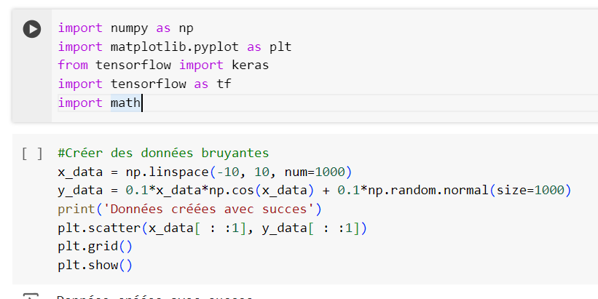
Création du Réseau de Neurones
II-Explication
Dans cette partie du code on a commencé par importer les bibliothèques nécessaires ,ensuite on a créé le jeu de données pour l’apprentissage.
x_data est composé de 1000 points, et un bruit normal est ajouté sur l’axe des ordonnées pour chaque point :

Slide 51
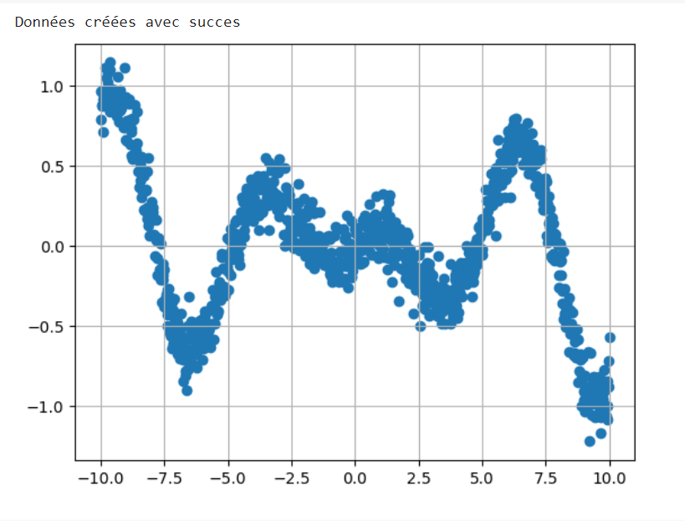
Création du Réseau de Neurones
II-Explication
Et dans la sortie en obtient le nuage
des points ,qui représente notre dataset (ou le jeu de données)

Slide 52
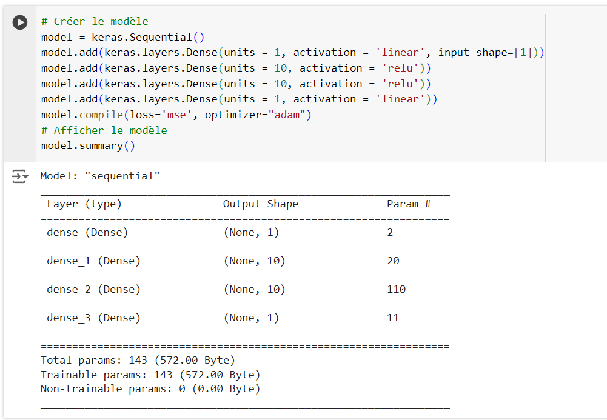
Création du Réseau de Neurones
II-Explication
Lorsque notre jeu de données est prêt, nous pouvons créer le réseau :
. La première couche contient un seul neurone linéaire (pour l’entrée). La seconde couche contient 10 unité de type RELU. La troisième couche contient 10 unité de type RELU. La dernière couche ne contient qu’une unité linéaire (pour la sortie)
Le modèle est compilé avec les paramètres d’optimisation suivants :
. L’algorithme d’optimisation est Adam (optimizer=”adam”).
. Loss est la perte ou l’erreur calculée sur la base des moindres carr´es (loss=’mse’).

Slide 53
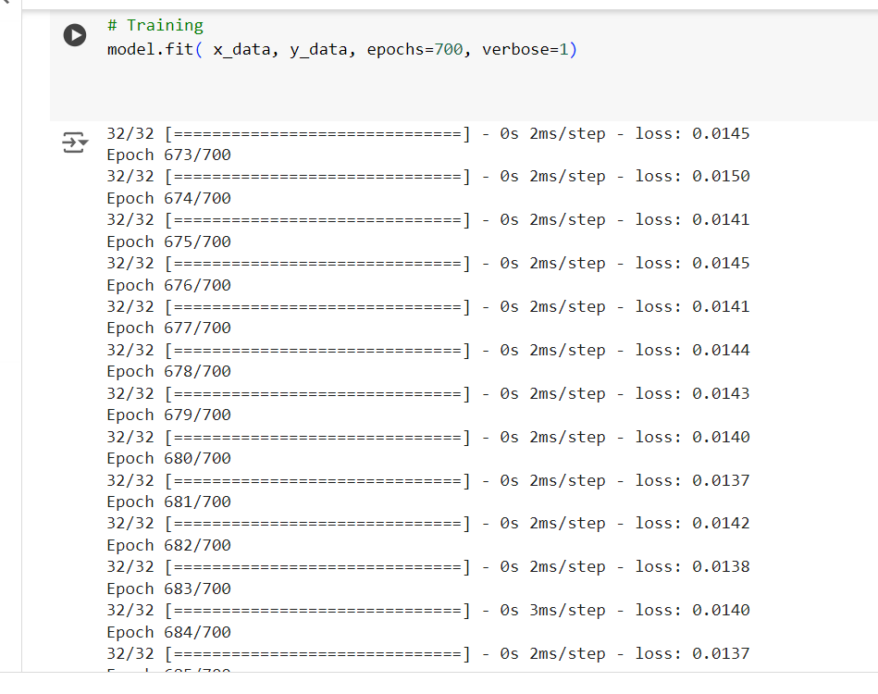
Création du Réseau de Neurones
II-Explication
Une fois le modèle créé, ensuite nous allons entraîner notre réseau :
. x_data est l’entr´ee
. y_data est la sortie désirée
. epochs=700 signifie que notre réseaux sera entrainé 700 fois sur notre jeu de données
. verbose=1 affiche la progression dans la console
Dans cette partie on a lancé l'entraînement de notre réseau de neurones , et comme on peut le voir dans la sortie a chaque étape notre modèle calcule l’erreur grâce à la fonction ‘mse’ et essaye de la minimiser avec la fonction ‘adam’ .

Slide 54
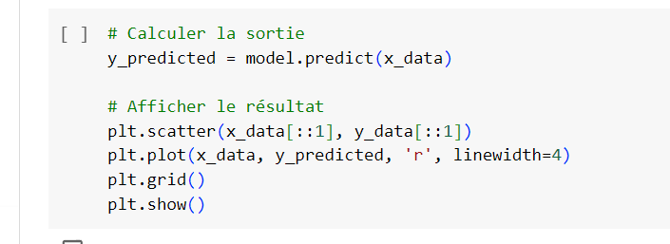
Création du Réseau de Neurones
II-Explication
Lorsque l’apprentissage est terminé , on utilise le code suivant pour approximer le nuage de points avec une courbe , et dessiner cette courbe et l’afficher avec matplotlib.

Slide 55
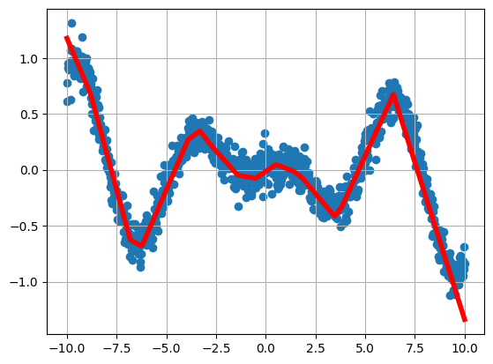
Création du Réseau de Neurones
II-Explication
Voici le résultat qu ’on a obtenu:
La courbe rouge représente l'approximation et les points blue représente la fonction pour laquelle on a réalisé la prédiction.

Slide 56
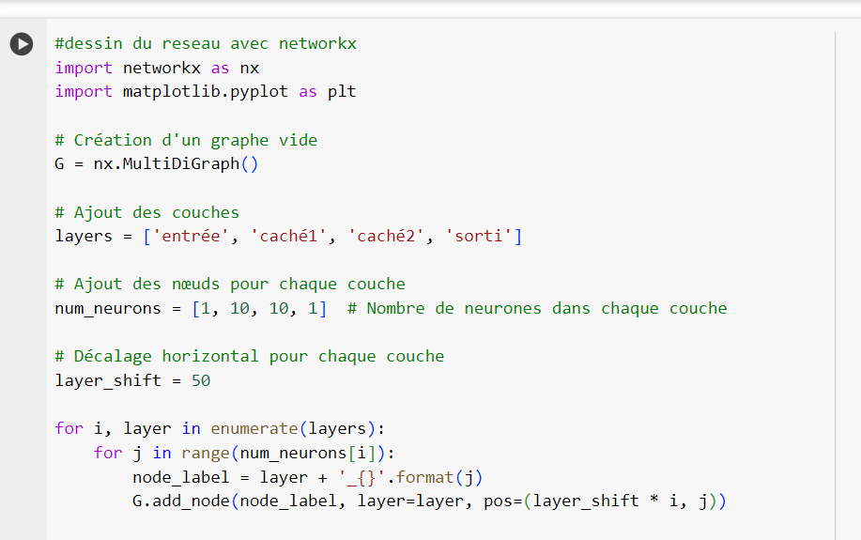
VISUALISATION DU RÉSEAU DE NEURONES
Grâce à l’utilisation des bibliothèques Networkx et Matplotlib, il est possible de représenter visuellement le réseau de neurones créé . voici le code:
Cette partie du code ,créé un graphe qui a pour nœud les neurones du réseau,et les arêtes représenter par les liens entre les neurones.Ce code possède une partie pour l'affichage du
réseau .

Slide 57
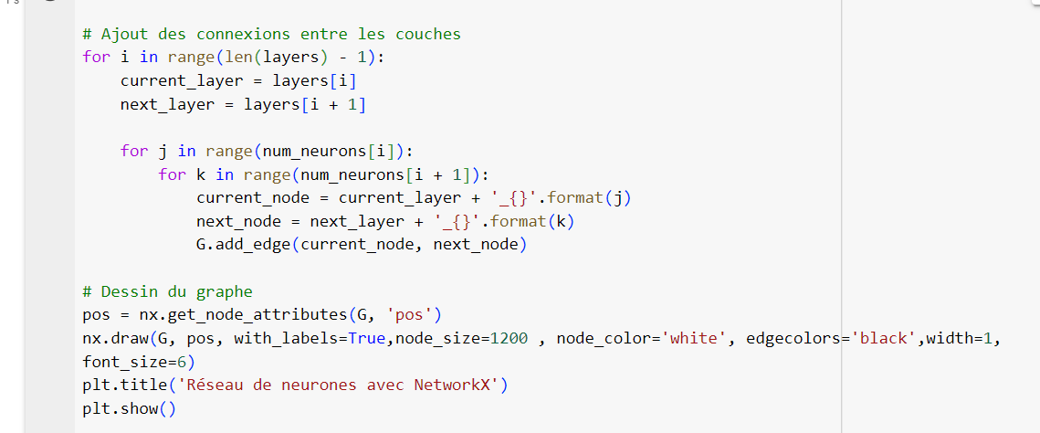
VISUALISATION DU RÉSEAU DE NEURONES
Grâce à l’utilisation des bibliothèques Networkx et Matplotlib, il est possible de représenter visuellement le réseau de neurones créé . voici le code:
Cette partie du code ,créé un graphe qui a pour nœud les neurones du réseau,et les arêtes représenter par les liens entre les neurones.Ce code possède une partie pour l'affichage du
réseau .

Slide 58
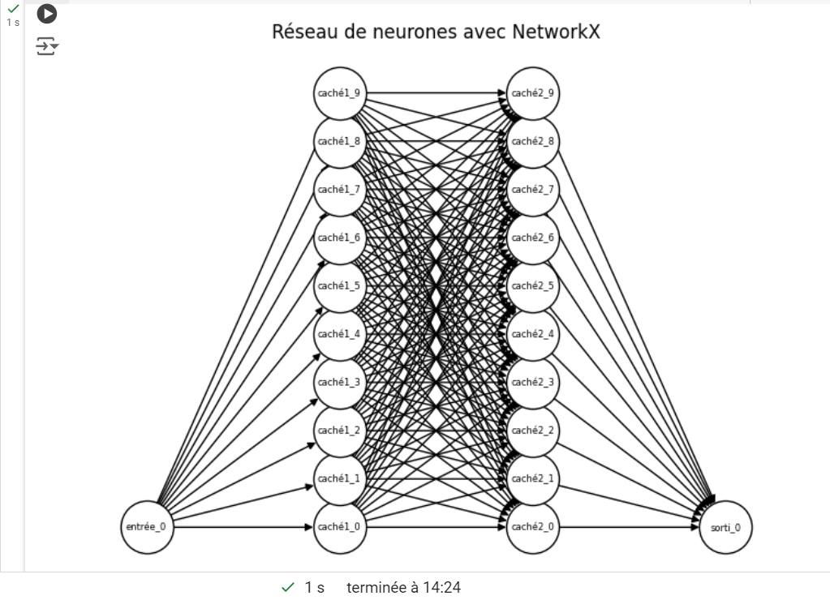
Voici la figure qui représente notre réseau de neurones ,ce graphe a pour nœuds les neurones du réseau ,et les arêtes sont les liens entre les neurones

Slide 59
CONCLUSION GÉNÉRALE
Ce projet nous permis d’explorer deux domaines clés des mathématiques appliquées : la théorie des graphes et les réseaux de neurones. Dans la première partie du projet, nous avons étudier la théorie des graphes, découvrant les structures et les propriétés des graphes. L’utilisation de la bibliothèque NetworkX nous a permis de créer, manipuler et visualiser ces graphes, rendant ainsi les concepts théoriques plus applicables. La deuxième partie de ce projet a été consacrée aux réseaux de neurones et leur conception. Et à de ce projet on a créé un réseau de neurones ensuite on a afficher sa structure.

Slide 60
ON VOUS REMERCIE POUR VOTRE ATTETION

